Slide 1
URGENSI KEMAMPUAN MENGULAS Buku ARTIKEL AKADEMIK
©Dipa Nugraha, Ph.D.

Slide 2
Mengapa?
Kemampuan mengulas, menelaah, meresensi, mereviu (review) buku menunjukkan kemampuan memahami isi buku
Kemampuan ini berguna di dalam systematic literature review (ulasan pustaka sistematis) di dalam pembuatan artikel ilmiah dan literature review (kajian pustaka) di dalam skripsi, tesis, disertasi.
Bermanfaat di dalam penulisan makalah kuliah, artikel reviu (review article), secara praktis di dalam dunia penerbitan (sampul belakang buku), promosi buku (media sosial, goodreads, website (situs web), amazon, google books).

Slide 3
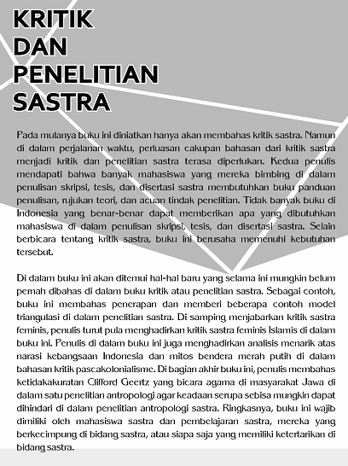
CONTOH ULASAN BAGIAN BELAKANG SAMPUL BUKU

Slide 4
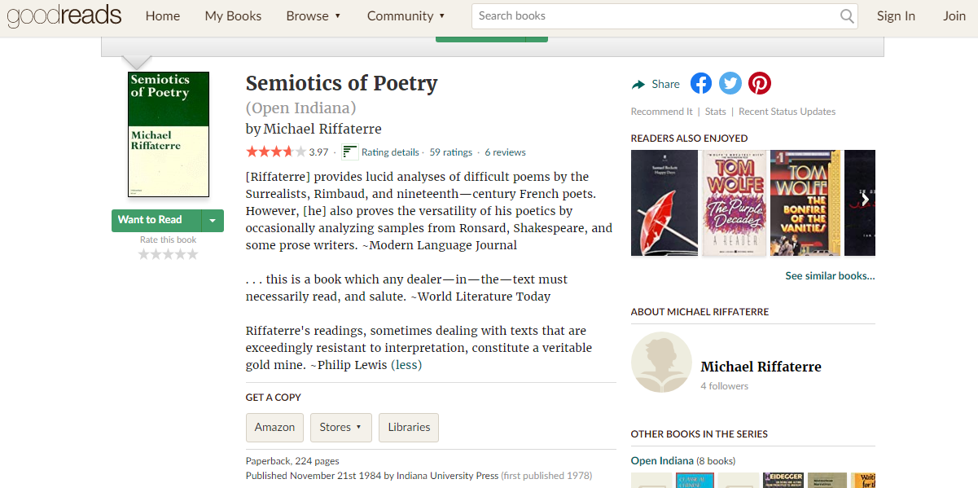
CONTOH ULASAN BUKU DI GOODREADS

Slide 5
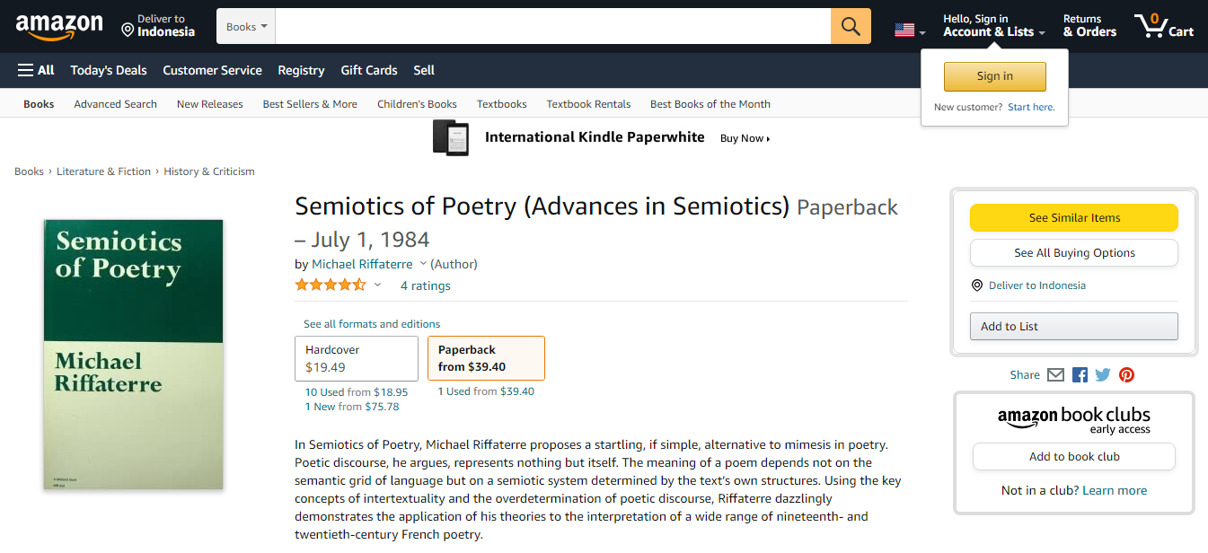
Contoh ulasan buku di amazon

Slide 6
Ulasan buku
Harus bercerita tentang isi buku dengan cara moderat dan dijalin bersama dengan komentar evaluatif
Memberikan kritik implisit. Misal: “Jika penerbit hendak mencetak ulang buku ini, ada baiknya bagian ….”, “Cetakan berikutnya dari buku ini sebaiknya ditambahi dengan … agar pembaca dapat memahami ….”
Pengulas bisa membandingkannya dengan buku lainnya yang memiliki kesamaan topik
Pengulas bisa juga merujuk pada pengalamannya yang relevan dengan buku yang diulasnya
Penutup artikel ulasan buku biasanya ditutup dengan simpulan yang menggabungkan kelebihan dan kekurangan buku. Misal: “Meskipun buku ini memiliki kekurangan / bisa dikritik pada bagian …. tetapi buku ini menyuguhkan ….”
Sumber: Lewis, M. N. (2020). Here’s a Good Book: Hints on Writing a Book Review for Academic Journals. RELC Journal. https://doi.org/10.1177/0033688220916239

Slide 7
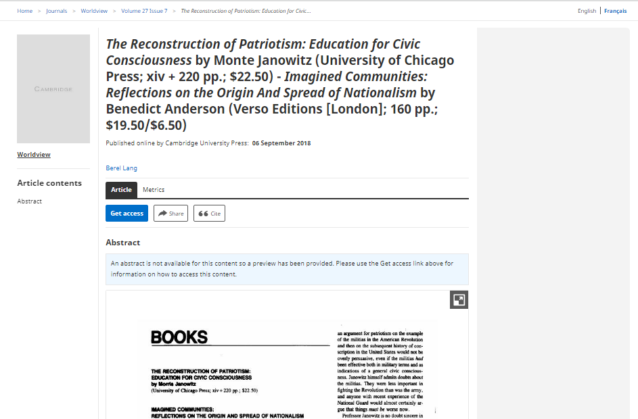
CONTOH review article BUKU
SUMBER:
Lang, B. (1984). The Reconstruction of Patriotism: Education for Civic Consciousness by Monte Janowitz (University of Chicago Press; xiv 220 pp.; $22.50) - Imagined Communities: Reflections on the Origin And Spread of Nationalism by Benedict Anderson (Verso Editions [London]; 160 pp.; $19.50/$6.50). Worldview, 27(7), 18-20. doi:10.1017/S0084255900039681

Slide 8
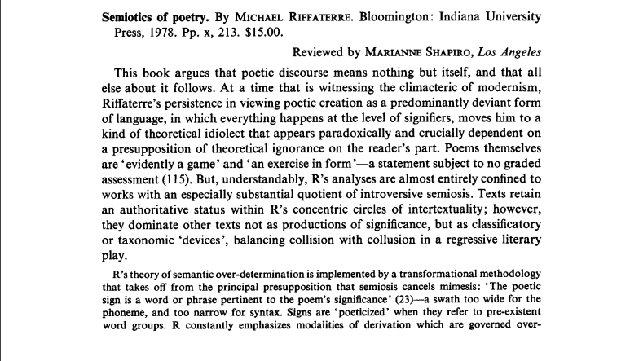
CONTOH REVIEW ARTICLE buku sumber: https://muse.jhu.edu/article/452185/pdf

Slide 9
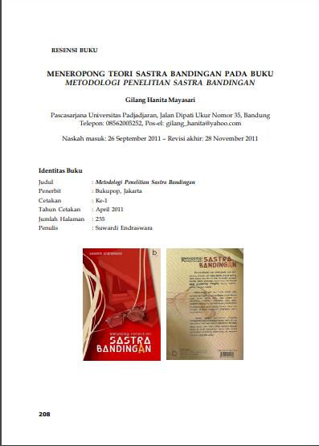
CONTOH ULASAN BUKU
SUMBER: Mayasari, G. H. (2016). Meneropong Teori Sastra Bandingan pada Buku Metodologi Penelitian Sastra Bandingan. METASASTRA: Jurnal Penelitian Sastra, 4(2), 208-2011.

Slide 10
ULASAN BUKU FIKSI
Identitas buku (novel, novelet), antologi cerpen, antologi puisi
Pada prosa, ulasan dilakukan dengan membicarakan latar, plot, karakter utama, struktur cerita, style penceritaan, atmosfer cerita, dan tema
Pada puisi bisa dibicarakan hal-hal seperti jenis puisi, gaya bahasa tema.
Hal-hal yang menarik
Kontras atau intertekstualitas dengan karya-karya lainnya jika ada
Kelebihan dan kekurangan

Slide 11
MENGAPA?
Bagian dari kemampuan dasar dari penelusuran sumber rujukan ilmiah
Tidak dapat dihindari di dalam dunia akademik baik sebagai mahasiswa, dosen, atau peneliti.
Mampu menerapkan ATM (Amati, Tiru, Modifikasi) dalam menulis artikel akademik
Sangat penting di dalam pembelajaran mandiri terkait dengan sumber ilmiah yang terpercaya dan gulir bola salju rujukan ilmiah di dalam mengobati rasa ingin tahu.

Slide 12
ARTIKEL akademik
Artikel akademik
      Artikel jurnal. Jurnal adalah tempat publikasi artikel ilmiah yang ditulis oleh akademisi atau ahli di bidang tertentu dan diterbitkan secara periodik serta melalui proses penelahaan atau penapisan oleh ahli sebidang ilmu.
      Artikel prosiding (konferensi). Prosiding adalah terbitan dari kumpulan artikel yang disajikan di dalam suatu konferensi atau seminar.
Salah kaprah penyebutan artikel dengan jurnal
Salah kaprah (?) istilah meta-analisis artikel jurnal. Meta-analisis adalah kajian yang mengkombinasikan dan mensintesiskan data-data dari beberapa kajian sebelumnya.
Systematic literature review / SLR (telaah pustaka sistematis): “a means of evaluating and interpreting all available research relevant to a particular research question or topic area or phenomenon of interest” (Dybå et al., 2005).

Slide 13
CIRI ARTIKEL AKADEMIK
  Adanya kebakuan struktur
  Kebakuan struktur memberikan kekuatan justifikasi atas klaim di dalam arena wacana intersubjektif publik sehingga dapat diuji, dikonfirmasi, dan atau direplikasi (Suppe, 1998, p. 384).
  Keumuman struktur:
    Akronim IMRAD (Introduction, Methods, Results, and Discussion) seperti dibahas oleh Peh & Ng (2008)
    Akronim SIMRAD (Summary [atau abstrak], Introduction, Methods, Results, and Discussion) sebagaimana dibahas oleh Sharp (2001)

Slide 14
INDEKSASI jurnal
Indeksasi diperlukan untuk memberi tolok ukur pembandingan akan kualitas jurnal yang ada dalam bidang ilmu tertentu (Balhara, 2012: 193)
Fungsi Portal Indeksasi: pencarian jurnal yang memiliki standar tertentu untuk publikasi karya ilmiah.
Portal pengindeks
  Nasional = Sinta (Science and Technology Index) https://sinta.ristekbrin.go.id/
      portal yang berisi penilaian kinerja jurnal berdasarkan standar akreditasi dan sitasi seluruh jurnal nasional yang sudah diakreditasi oleh Akreditasi Jurnal Nasional (ARJUNA)
      Pemetaan peneliti di Indonesia
      Sinta terdapat fungsi relasi, sitasi, dan pengindeks
  Internasional yang diakui oleh pemerintah Indonesia
    Scopus
      Scopus.com http://scopus.com/
      Scimagojr.com https://www.scimagojr.com/
    Web of Science https://mjl.clarivate.com/home

Slide 15
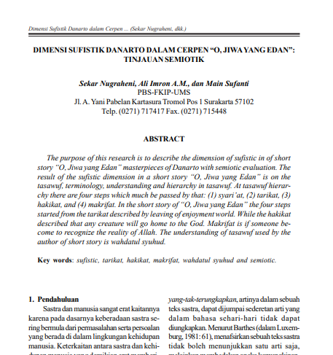
ULAS ARTIKEL (1) tautan unduh: https://journals.ums.ac.id/index.php/KLS/article/view/4430/2869

Slide 16
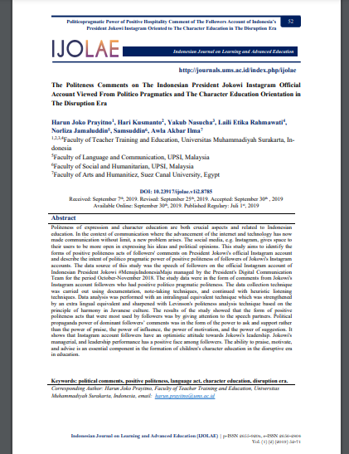
ULAS ARTIKEL (2) tautan unduh: https://journals.ums.ac.id/index.php/ijolae/article/view/8785/4818

Slide 17
MEMBACA CEPAT ARTIKEL
baca abstrak
baca simpulan
baca metode penelitian atau research method
manfaatkan fitur “find” dari perangkat lunak pembaca pdf

Slide 18
TEMPLATE DAN GAYA SELINGKUNG
Tèmplat (Template): format (ukuran, pola, dan sebagainya) yang diacu dalam pembuatan sesuatu.
Gaya selingkung adalah gaya penulisan yang disepakati pada satu lingkungan tertentu
  Gaya kutipan (APA, MLA)
  Font (ukuran dan jenis huruf)
  Kolom per halaman

Slide 19
PERANGKAT LUNAK DAN ALAT SITASI
Mendeley, Zotero
  Memasang dan menggunakan Mendeley
  https://www.youtube.com/watch?v=eqUKgpl1OSM
Google scholar button: Google Chrome Extensions
Worldcat
Google Scholar
  klik “cite”, mis.: https://scholar.google.com/scholar?hl=en&as_sdt=0%2C5&q=literasi+abad+21&btnG=
Klik “cite”
  https://journals.sagepub.com/doi/abs/10.1177/223386599800100206
Klik “cite as” atau lihat kanan bawah pada bagian “cite chapter”
  https://link.springer.com/chapter/10.1057%2F9780230288188_3#citeas
Google Books

Slide 20
DAFTAR PUSTAKA
    Balhara, Y. P. (2012). Indexed journal: What does it mean. Lung India, 29(2), 193.
    Nugraheni, S., Al-Ma’ruf, A.I, & Sufanti, M. (2007). Dimensi Sufistik Danarto dalam Cerpen “O, Jiwa Yang Edan”: Tinjauan Semiotik. Kajian Linguistik dan Sastra, Vol. 19, No. 2, Desember 2007, 173-180
    Saputra, A. (2020). Memanfaatkan SINTA (Science And Technology Index) Untuk Publikasi Karya Ilmiah & Strategi Dalam Mencari dan Memilih Jurnal Nasional Terakreditasi. Media Pustakawan, 27(1), 56-68.
    Peh, W. C., & Ng, K. H. (2008). Basic Structure and Types of Scientific Papers. Singapore Medical Journal, 49(7), 522–525.
    Sharp, D. (2001). Formal Structure of Scientific Journals and Types of Scientific Papers. Treballs de La Societat Catalana de Biologia, 51, 109–117.
    Suppe, F. (1998). The Structure of a Scientific Paper. Philosophy of Science, 65(3), 381–405.
    T. Dyb˚a, B. A. Kitchenham, M. Jorgensen, Evidence-based software engineering for practitioners, IEEE Software 22 (1) (2005) 58–65.

